Slide 1
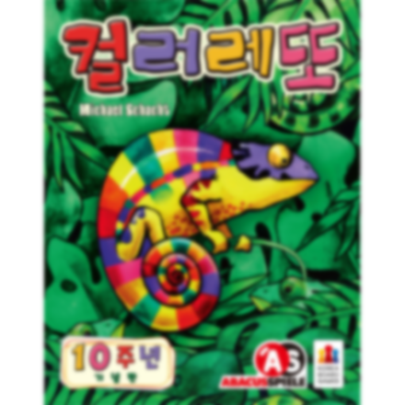


Slide 2
게임 소개
게임 전 알아보기
게임 방법
게임 추천

Slide 3
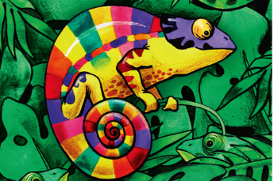
1
게임 소개 – 게임 개요
컬러레또는 2명~ 5명의 플레이어가 즐길 수 있는 카드
게임입니다. 게임에서 플레이어들은 몇몇 색깔 카드만을
모으기 위해 노력해야 합니다.
왜냐하면, 게임이 끝나고 오직 3가지 색깔 카드만 승점을
얻고, 나머지 색깔의 카드는 감점이기 때문이죠! 각 색깔
마다 카드를 많이 가진 플레이어가 더 높은 승점을 얻게 될 것입니다.
가장 승점을 많이 얻는 플레이어가 승리합니다.

Slide 4
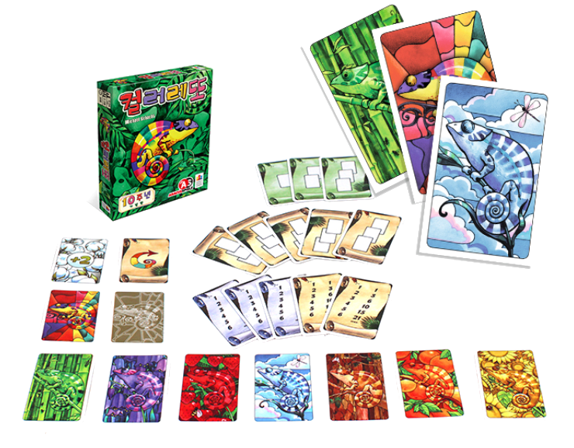
1
게임 소개 – 게임 구성
갈색 열 기준 카드 5장
녹색 열 기준 카드 3장
+2 카드 10장
“마지막 라운드” 카드 1장
조커 카드 2장
황금 조커 카드 1장
양면 요약 카드 5장
63장의 색깔 카드(각 9장씩)

Slide 5
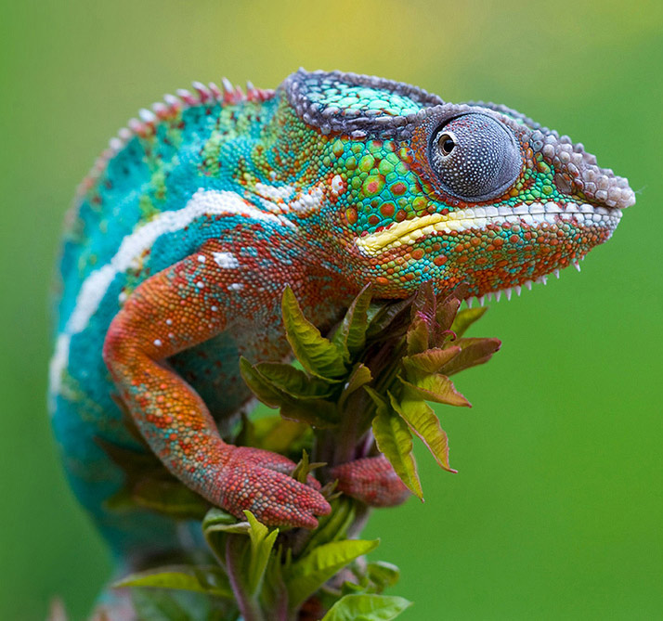
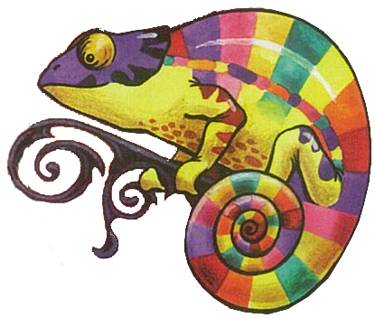
2
게임 전 알아보기 – 게임 속 동물들
게임 속에서 등장하는 동물 카멜레온에 대해 알아볼까요?
사는 곳
카멜레온은 뱀목 파충류로 사막과 아프리카 그리고 정글 등 다양한 곳에서 서식합니다.
특징
몸 빛깔을 자유롭게 바꾸고 긴 혀로 먹이를
잡아먹습니다.
특히 양쪽 눈은 360° 로 따로따로 움직이면서
주위를 경계하거나 먹이를 찾습니다.

Slide 6
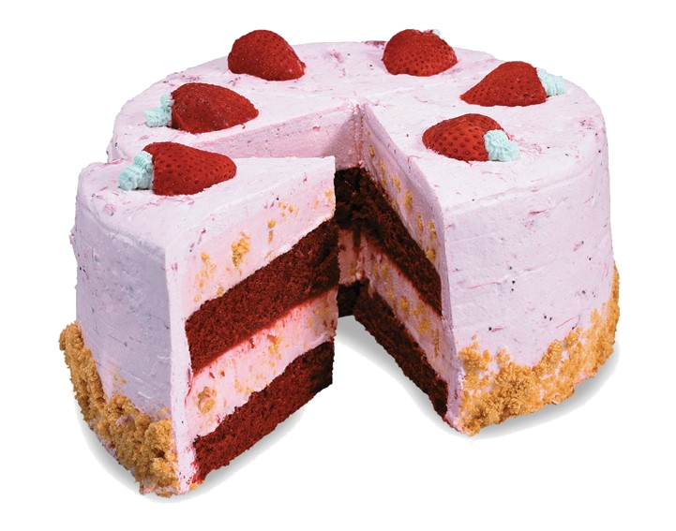
2
게임 전 알아보기 – 케이크 나누기
세상에서 가장 이기적인 두 사람이 있다고
생각해볼까요? 두 사람이 케이크를 반으로
나눠 먹으려고 합니다.
다른 도구는 사용할 수 없고, 케이크를 나눌
수 있는 칼만 사용할 수 있다면 어떤 방법으로
나누면 가장 공평하게 나누어 먹을 수 있을까요?
이런 고민이 게임에서 어떻게 적용되는지 알아
봅시다.

Slide 7
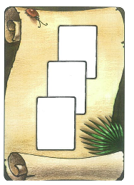
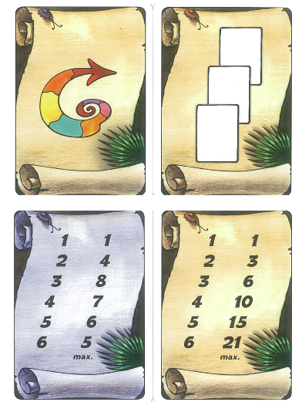
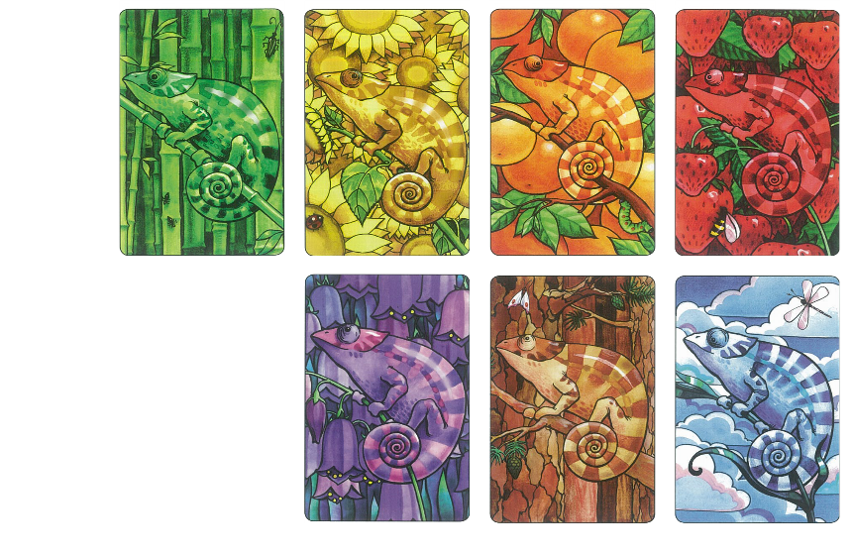
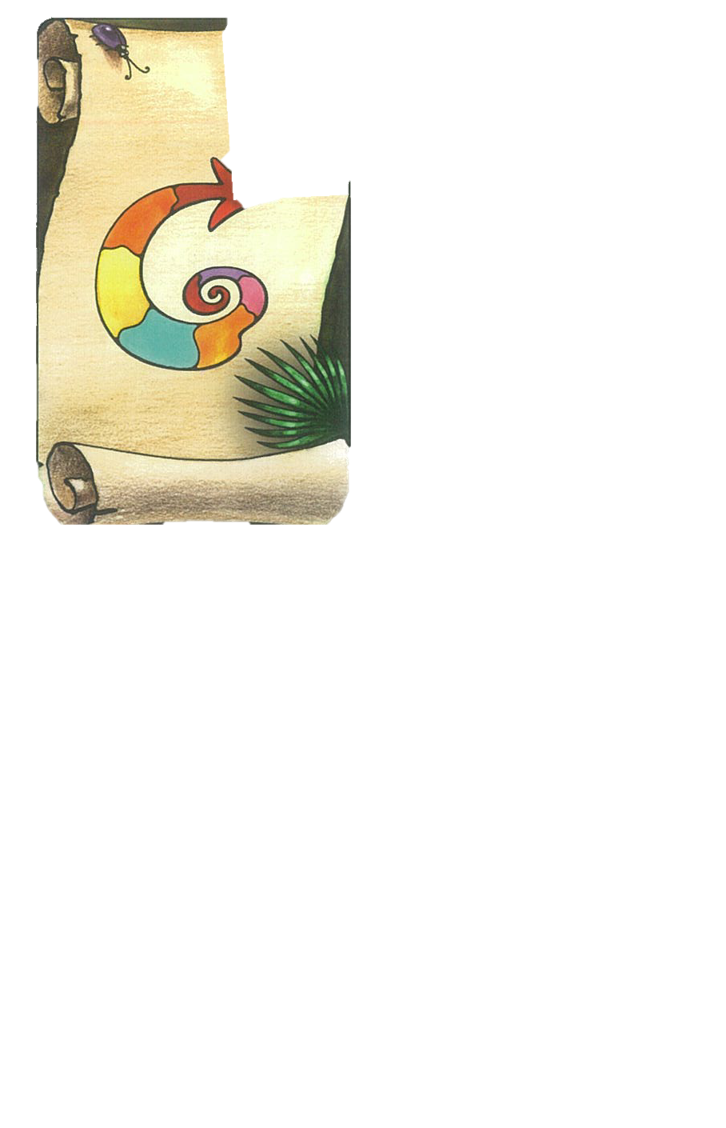
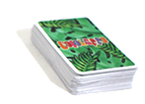

3
게임 방법 – 게임 준비
1. 그림처럼 요약 카드를 1장씩 나누어 받습니다.
(초보자는 갈색 면을 사용하세요)
2. 3~5명이 게임을 진행할 때는 갈색 열 기준 카드를
사용하십시오. 기준 카드를 사람 수 만큼 꺼내 펼쳐
둡니다.(초록은 2인 기준)
3. 3명이 게임을 할 때는 1가지 색을 사용하지 않습니다.
4. 모든 플레이어는 색이 다른 색깔 카드를 1장씩 갖고
시작합니다.
5. 남은 카드를 잘 섞고 이 중 16장을 떼어, 그 위에
“마지막 라운드” 카드를 뒷면이 보이게 올립니다.
그리고 그 위에 나머지 카드 더미를 다시 올립니다.
2인 변경 규칙은 보조 설명에서 설명

Slide 8
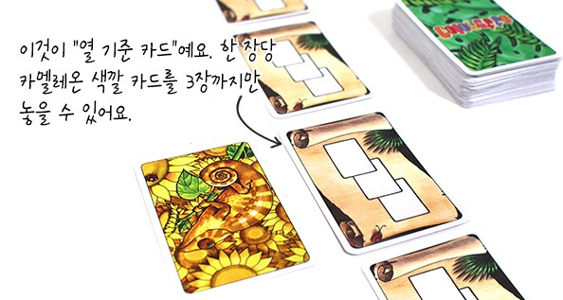
3
게임 방법
자신의 차례에는 행동 A,B중 단 한 가지를 할 수 있습니다.
행동 A 카드 뽑아서 놓기
카드 더미 맨 위 카드를 뽑아 원하는 열 기준 카드 옆에 앞면으로 놓습니다.
모든 열에 3장씩 카드가 다 놓였다면 더 이상 카드 뽑아서 놓기를 할 수 없습니다.
(갈색 기준 열 카드 기준)

Slide 9
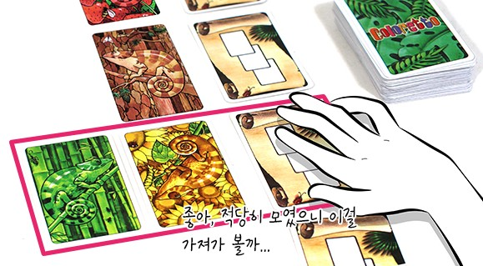
3
게임 방법
자신의 차례에는 행동 A,B중 단 한 가지를 할 수 있습니다.
행동 B 카드 열을 하나 가져오기
자신이 원하는 카드 열을 하나 선택하여
그 열에 있는 카드를 모두 가져옵니다.
- 카드가 없는 열은 가져갈 수 없습니다.
- 카드를 가져가면 다음 라운드가 될 때까지
쉽니다.
- 열 기준 카드도 함께 가져가세요.

Slide 10
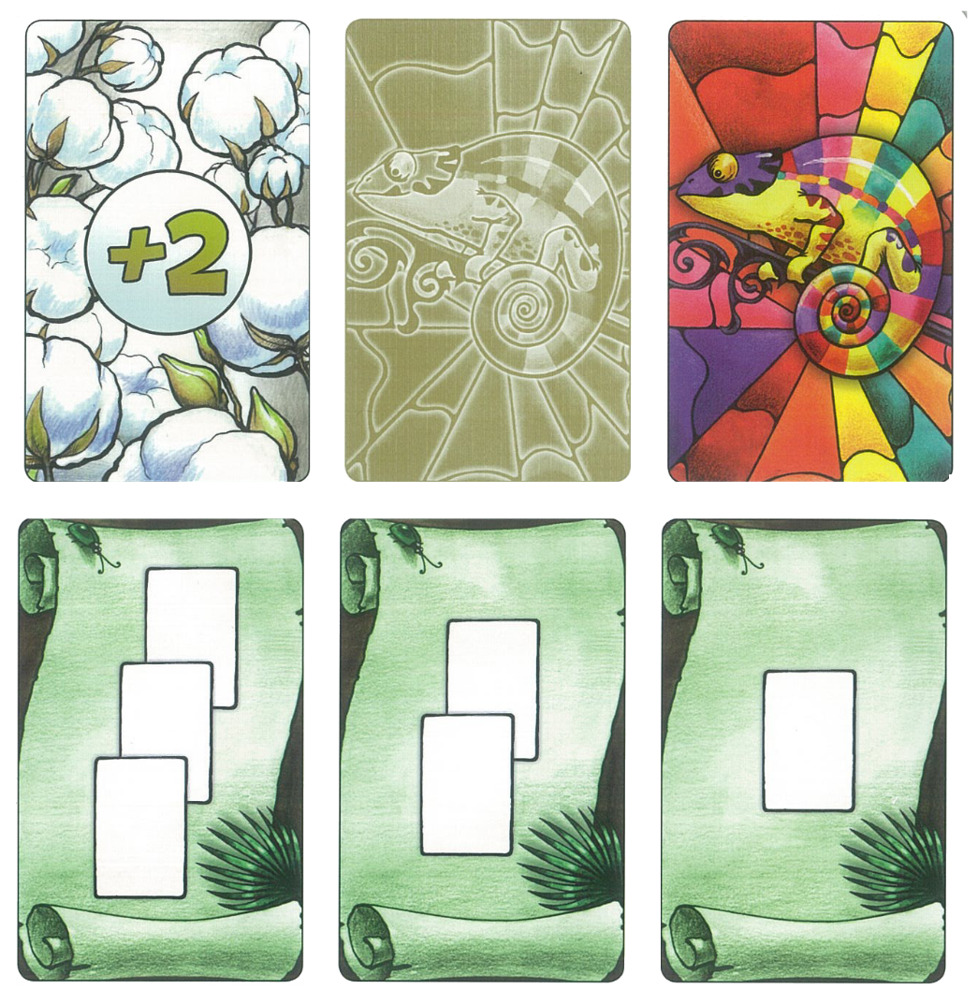
3
게임 방법 – 특수 카드
황금 조커 카드
조커 카드
(카드를 가져올 때 카드 더미의
맨 위에서 1장을 함께 가져옵니다.)
+2카드
따로 두었다가 점수 계산 때
자신이 원하는 색깔 카드로
사용할 수 있습니다.
따로 두었다가 점수 계산 때
자신이 원하는 색깔 카드로
사용할 수 있습니다.
점수 계산 때
카드 1장당+2점

Slide 11
3
게임 방법 – 주의 사항
1. 한 플레이어를 제외한 모두가 이번 라운드에 카드 열을 가져왔다면
남은 사람은 원하는 만큼 카드를 뽑아서 카드 열에 놓을 수 있습니다.
(최대 카드 열 기준 카드에 표시된 수 만큼)
2. 카드 열 기준 카드에서 색깔을 가져갈 때 무조건 해당 열의 카드를
몽땅 가져 가야합니다. 1장만 있다면 1장, 2장이 있다면 2장을 가져가고 차례를 쉽니다.

Slide 12
3
게임 방법 – 라운드 종료, 게임 종료
라운드 종료
모든 플레이어가 카드 열을 가져왔다면, 라운드가 종료됩니다. 열 기준
카드를 테이블 가운데로 되돌려 놓고 이전 라운드에 마지막으로 카드 열을
가져온 플레이어부터 새로운 라운드를 시작합니다.
게임 종료
‘마지막 라운드’ 카드가 뽑히면, 해당 라운드가 마지막 라운드가 됩니다.
‘마지막 라운드’카드를 뽑은 플레이어는 다음 카드를 뽑아 행동을 마저 합니다.
상황: 마지막 한 플레이어가 황금 조커 카드를 가져가면서 ‘마지막 라운드’ 카드를 뽑았다면
그 다음 카드를 가져간 후 게임이 바로 종료됩니다.

Slide 13
3
게임 방법 – 점수 계산
1. 승점표는 각 색깔별 카드 숫자에 따라 얻는 승점과 잃는 승점을
알려줍니다. 한 종류 색깔 카드가 6장이 넘을 경우 남는 카드에 대한
추가 점수는 없습니다.
2. 각 플레이어는 승점을 얻을 3가지 색깔을 선택합니다.
3가지 색깔 외 다른 모든 색깔은 위의 표에 따라 감점으로 계산합니다.
3. +2 카드는 한 장당 2점입니다.

Slide 14
3
게임 방법 – 점수 계산
예(갈색 면으로 계산): 준호는 조커 2장과 황금 조커 카드 1장, +2카드 1장, 녹색 카드 4장, 노란색 카드 4장, 빨간색 카드 3장, 파란색 카드 2장을 가지고 게임이 종료되었습니다.
+21점
+15점
+6점
-3점
+2점
녹색 카드는 이미 황금 조커 카드 1장과 일반 조커 카드 1장을 통해 6장을
만들어 최고 점수를 얻었기 때문에 1장의 조커 카드는 노란색으로 사용합니다.

Slide 15
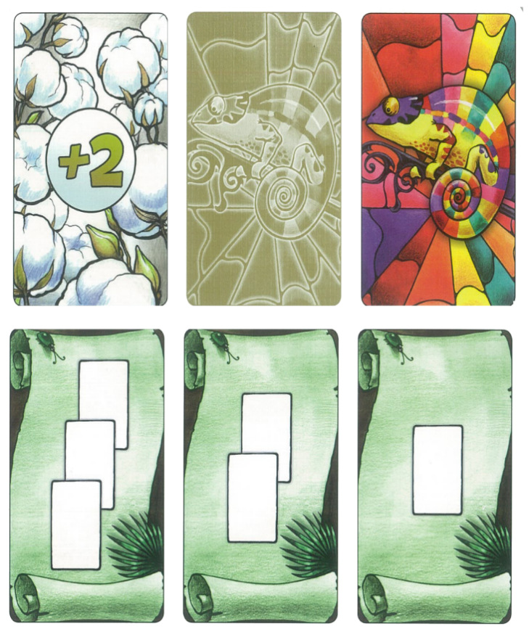

3
게임 방법 – 2명을 위한 규칙
추가 규칙
1. 게임을 시작하기 전에, 2가지 색깔을 선택하여 게임에서
모두 제거합니다.
2. 첫 번째 차례를 진행하기 전에, 각 플레이어는 색깔 카드를
2장씩 받습니다. 해당 카드 색깔은 모두 달라야 합니다.
3. 갈색 열 기준 카드 대신 녹색 열 기준 카드를 사용합니다.
4. 각 열에 놓일 수 있는 카드의 최대 숫자는 열 기준 카드에
표시되어 있습니다.
5. 두 플레이어가 모두 카드 열을 가져간 후, 나머지 한 열에
놓인 카드는 게임에서 제거합니다.

Slide 17


4
추천 게임 – 비슷한 룰의 다른 게임
케이크 나누기
케이크 나누기
나만의 동물원을 만들자!
(‘컬러레또’는 ‘줄로레또’의 축소판이란
사실을 아시나요?)
새로운 해적들의 시대,
머리를 잘 쓰는 자가 해적왕이 된다!

